Slide 1
Fånga koldioxid

Slide 2
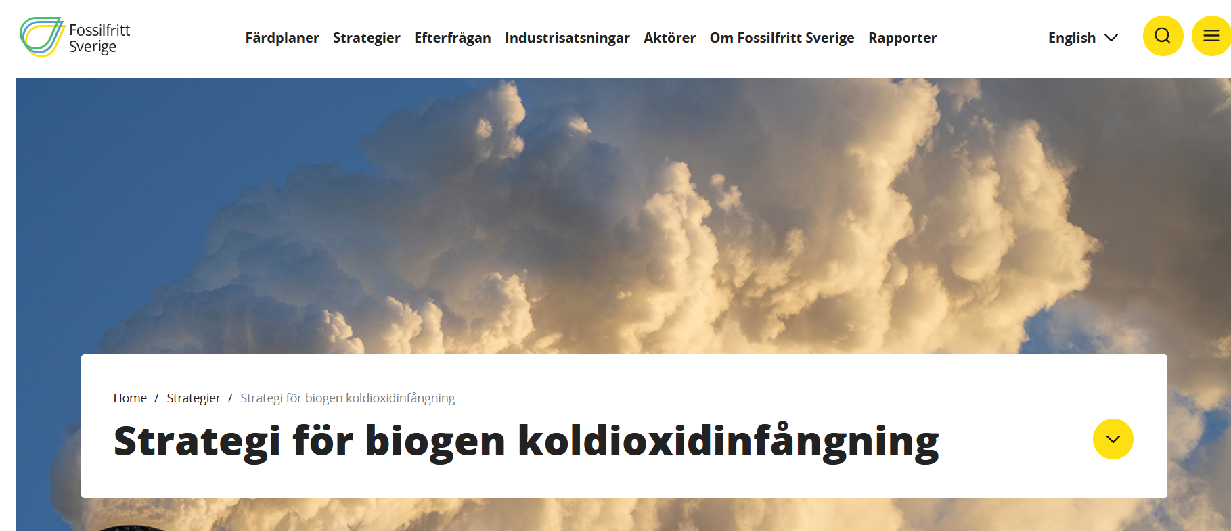
https://fossilfrittsverige.se/strategier/strategi-for-biogen-koldioxidinfangning/
CCS – Carbon Capture and Storage

Slide 3
Hur kan vi minska koldioxiden i luften?
CO₂ fångas in
Nya ämnen av kol
Luft
Koldioxid
Koldioxid
Biomassa
Växter
Kol i trä och
andra ämnen
CO₂ lagras i berggrund

Slide 4
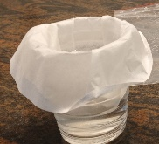
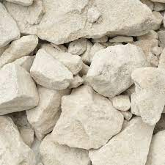
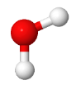

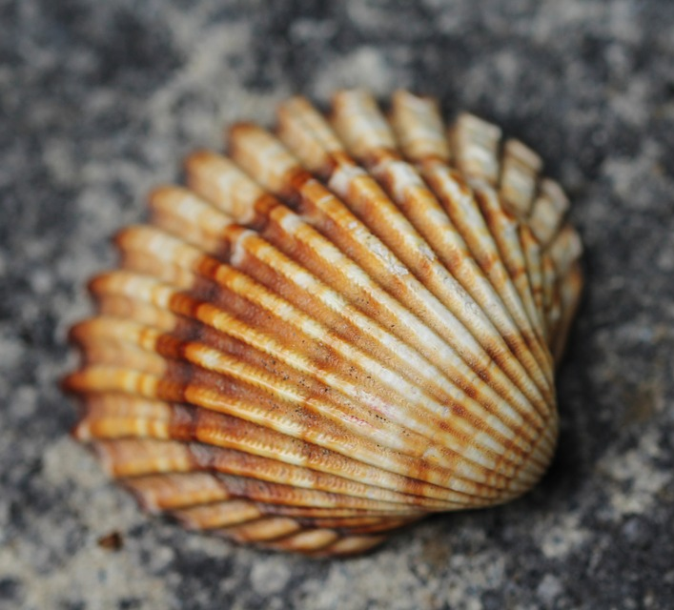
Fånga in koldioxid med kalkvatten
Koldioxid + kalkvatten → kalksten + vatten

Slide 5
Hur kan vi minska koldioxiden i luften?
Luft
Nya ämnen av kol
CO₂ fångas in
Biomassa
Växter
CO₂ lagras i berggrund

Slide 6
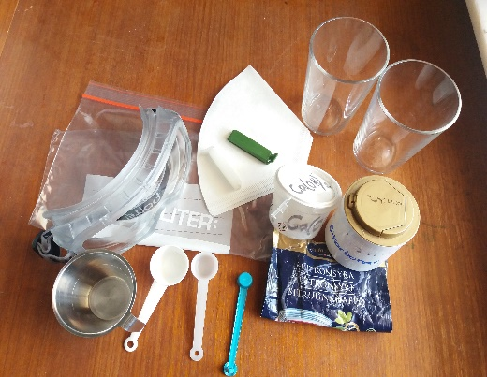


Demonstration
1. Tillverka kalkvatten
2. Tillverka CO₂(koldioxid)
3. Blanda din CO₂ med kalkvattnet
Filmad demonstration
Laborationsinstruktion

Slide 7
